Slide 1
MTA Közoktatás-fejlesztési Kutatási Pályázat-2022 „Kutatások az integrált természettudományos tudás és szemlélet kialakítására az általános iskola 1-4. évfolyamán”
Intézmény:
Időpont:
Témakör: A Föld- 11. foglalkozás

Slide 2
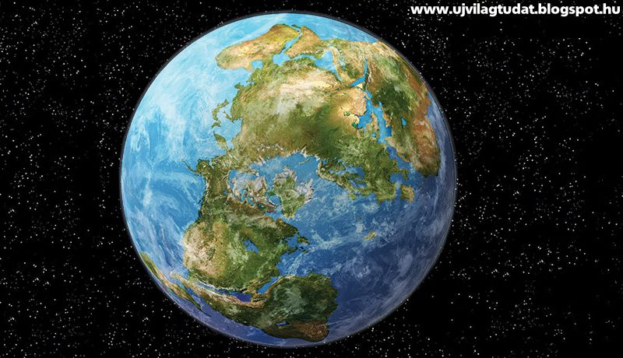
A Föld mozgása
A Föld kétféle mozgást végez: a tengely körüli forgást és a Nap körüli keringést. A keringés azt jelenti, hogy a Föld folyamatosan mozog egy bizonyos pont körül.

Slide 3
A Föld kering a Nap körül
A Föld alakja és mozgásai – YouTube

Slide 4
A Föld forog a saját tengelye körül
A Föld - YouTube

Slide 5
Ellenőrizd magad!

Slide 6
Ellenőrizd magad!
Milyen alakú a Föld? | kör l | ellipszis a | gömb sz
Mi borítja a Föld felszínét? | víz e | víz és szárazföldek u | szárazföld ny
Milyen mozgást végez a Föld? | csak kering i | csak forog f | kering a Nap körül, és forog a saját tengelye körül p
A Föld melyik felén van nappal? | a megvilágított felén e | mindkét oldalán k | az árnyékos oldalán ó
Mennyi idő telik el, amíg a Föld a saját tengelye körül egy fordulatot tesz? | 1 év m | 1 nap r | 1 hónap s

